Slide 1
Φυσική για Μηχανικούς
Ταλαντώσεις και Μηχανικά Κύματα
Απλή Αρμονική Ταλάντωση
Εικόνα: Σταγόνες νερού που πέφτουν από ύψος επάνω σε μια επιφάνεια νερού προκαλούν την ταλάντωση της επιφάνειας. Αυτές οι ταλαντώσεις σχετίζονται με κυκλικά κύματα που απομακρύνονται από το σημείο που πέφτουν οι σταγόνες.

Slide 2
Ταλαντώσεις και Μηχανικά Κύματα
Περιοδική κίνηση: ονομάζεται η κίνηση ενός σώματος που επιστρέφει στην αρχική του θέση ανά τακτά σταθερά χρονικά διαστήματα
Πολλά παραδείγματα από την καθημερινότητα
Δείκτες ρολογιού
Κίνηση Γης γύρω από Ήλιο
Διαλέξεις Φυσικής ☺
Τροχιά δορυφόρου γύρω από τη Γη
Μαθηματικός ορισμός: $f\left(t\right)=f\left(t+T\right), Τ>0, ∀ t>0$
Μηχανικό κύμα: κύμα που απαιτεί κάποιο μέσο για τη διάδοσή του

Slide 3
Ταλαντώσεις και Μηχανικά Κύματα
Απλή αρμονική κίνηση: περιοδική κίνηση που συμβαίνει συχνά σε μηχανικά συστήματα, όταν η δύναμη που ασκείται στο σύστημα είναι ανάλογη της θέσης του σώματος, σε σχέση με μια θέση ισορροπίας
Όλες οι περιοδικές κινήσεις μπορούν να μοντελο-ποιηθούν ως άθροισμα απλών αρμονικών κινήσεων

Slide 4
Ταλαντώσεις και Μηχανικά Κύματα
Πολλά φυσικά φαινόμενα γίνονται κατανοητά μέσα από τις έννοιες των ταλαντώσεων και των κυμάτων
Παραδείγματα:
Οι ουρανοξύστες και οι γέφυρες σχεδιάζονται έτσι ώστε να ταλαντώνονται
Η ραδιοφωνία και η τηλεόραση βασίζουν τη λειτουργία τους σε ηλεκτρομαγνητικά κύματα και στον τρόπο διάδοσής τους
Η Φυσική στο ατομικό της επίπεδο περιέχει πληροφορία που φέρεται από κύματα
Ο ήχος και η φωνή παράγονται από κάποιου είδους ταλαντώσεις

Slide 5
Φυσική για Μηχανικούς
Ταλαντώσεις και Μηχανικά Κύματα
Απλή Αρμονική Ταλάντωση
Εικόνα: Σταγόνες νερού που πέφτουν από ύψος επάνω σε μια επιφάνεια νερού προκαλούν την ταλάντωση της επιφάνειας. Αυτές οι ταλαντώσεις σχετίζονται με κυκλικά κύματα που απομακρύνονται από το σημείο που πέφτουν οι σταγόνες.

Slide 6
Απλή Αρμονική Ταλάντωση
Ορισμός: Όταν η δύναμη που ασκείται σε ένα σώμα έχει πάντα κατεύθυνση προς τη θέση ισορροπίας του σώματος, η κίνηση που πραγματοποιεί το σώμα λέγεται Απλή Αρμονική Κίνηση / Ταλάντωση
Γνωρίζετε ήδη μια τέτοια κίνηση (ποια;) ☺

Slide 7
Απλή Αρμονική Ταλάντωση

Slide 8
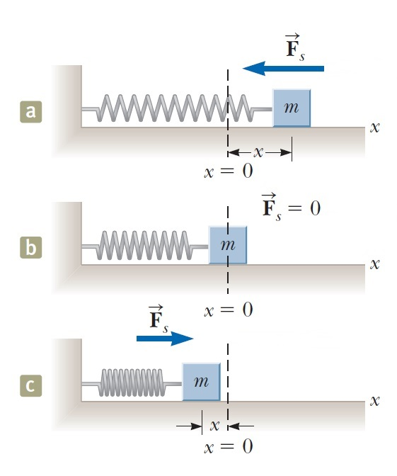
Απλή Αρμονική Ταλάντωση
Σώμα σε κίνηση $\sum{F_{x}}=ma_{x} \underset{⇔}{ } F_{s}=−kx=ma_{x} \underset{⇔}{ } a_{x}=−\frac{k}{m}x$
Η επιτάχυνση είναι ανάλογη της θέσης (μετατόπισης από θέση ισορροπίας)
Η κατεύθυνσή της είναι αντίθετη της μετατόπισης από τη θέση ισορροπίας
Απλή Αρμονική Κίνηση

Slide 9
Απλή Αρμονική Ταλάντωση
Εξισώσεις απλής αρμονικής ταλάντωσης
$$a_{x}=−\frac{k}{m}x \underset{⇔}{ } \frac{d^{2}x}{{dt}^{2}}=−\frac{k}{m}x$$
Αν θέσουμε $ω^{2}=\frac{k}{m}$, τότε έχουμε
$\frac{d^{2}x}{{dt}^{2}}=−ω^{2}x$
Λύση διαφορικής εξίσωσης $x\left(t\right)=A\cos{(ωt+φ)}$
Διαφορική εξίσωση
Φάση μετατόπισης ή αρχική φάση
Φάση
Πλάτος ταλάντωσης
Συχνότητα ταλάντωσης

Slide 10
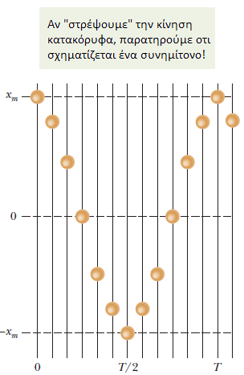
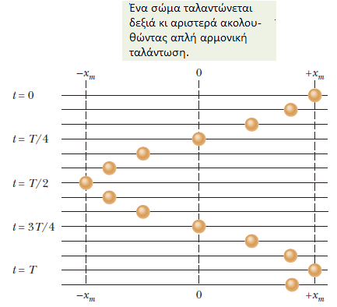
Απλή Αρμονική Ταλάντωση
$$A$$
$$A$$
$$A$$
$$A$$
$$A$$
$$A$$

Slide 11
Απλή Αρμονική Ταλάντωση
Γωνιακή Συχνότητα ταλάντωσης
$$ω=\sqrt{\frac{k}{m}}$$
Μετριέται σε rad/s
Ορίζει πόσο γρήγορα ταλαντώνεται το σώμα
Περίοδος $T=\frac{2π}{ω}=2π\sqrt{\frac{m}{k}}$
Χρόνος που απαιτείται για μια πλήρη ταλάντωση
Συχνότητα (σε Hertz) $f=\frac{1}{T}=\frac{ω}{2π}=\frac{1}{2π}\sqrt{\frac{k}{m}}$
Ορίζει το πλήθος των ταλαντώσεων που εκτελούνται στη μονάδα του χρόνου
Σχέση με γωνιακή συχνότητα $ω=2πf=\frac{2π}{Τ}$

Slide 12
Απλή Αρμονική Ταλάντωση
Σταθερά αρχικής φάσης $φ$
Ορίζει την τιμή του συνημιτόνου τη στιγμή $t=0$
$t=0⇒x\left(0\right)=Αcos(φ)$
Εναλλακτικά, ορίζει τη θέση του σώματος όταν ξεκινάμε να μελετάμε την ταλάντωση
$x\left(t\right)=A\cos{(ωt+φ)}$ $=A\cos{(ω\left(t+φ/ω\right))}$ $=A\cos{(ω\left(t−t_{0}\right))}$
Η τιμή $t_{0}=−\frac{φ}{ω}$ ορίζει τη χρονική μετατόπιση σε δευτερόλεπτα του $x\left(t\right)$ από τη θέση όπου $t=0$

Slide 13
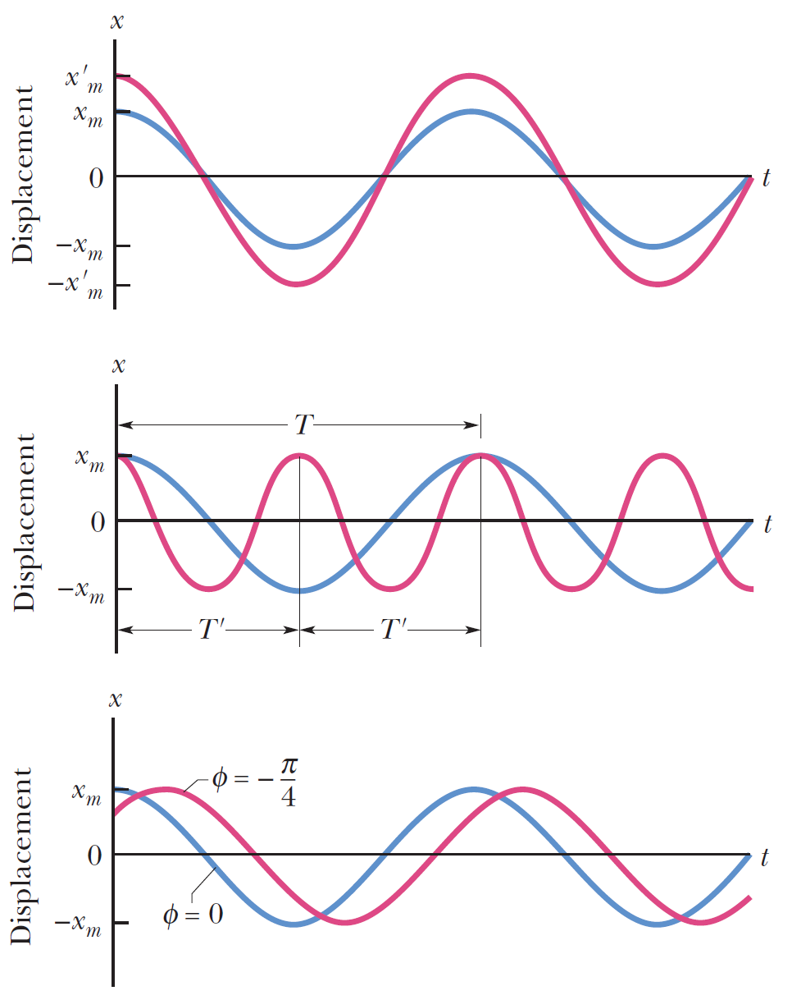
Απλή Αρμονική Ταλάντωση
$$A$$
$$A′$$
$$A′$$
$$A$$
$$A$$
$$A$$
$$A$$
$$A$$

Slide 14
Απλή Αρμονική Ταλάντωση
Ταχύτητα & επιτάχυνση απλής αρμονικής κίνησης $u=\frac{dx}{dt}=−ωA\sin\left(ωt+φ\right)$
$$a=\frac{d^{2}x}{dt^{2}}=−ω^{2}A cos⁡(ωt+φ)$$
Μέγιστες τιμές $u_{max}=ωA=\sqrt{\frac{k}{m}}A a_{max}=ω^{2}A=\frac{k}{m}A$

Slide 15
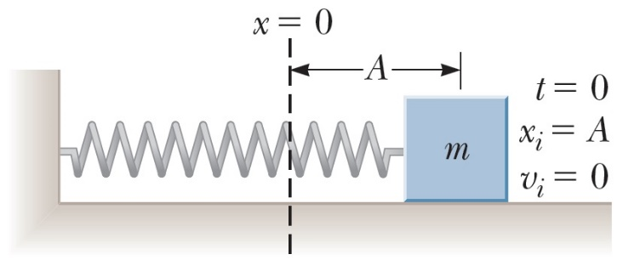
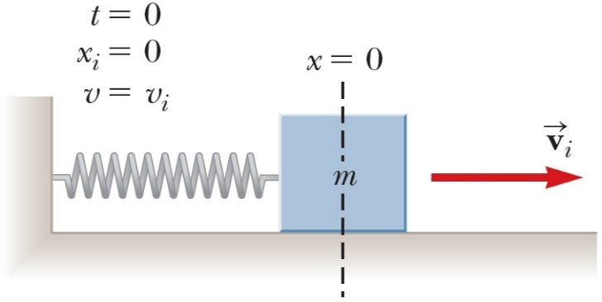
Απλή Αρμονική Ταλάντωση
Πώς βρίσκουμε τις σταθερές $A$, $φ$, $ω$, της ταλάντωσης;
Συχνότητα $ω$: εξαρτάται από $k$, $m$
Πλάτος, φάση: αρχικές συνθήκες! ($t=0)$
Παράδειγμα 1:
$x\left(0\right)=A\cos\left(φ\right)=A,$
$u\left(0\right)=−ωA\sin\left(φ\right)=0$
Δίνουν $φ=0$
$$x(t)=Acos⁡\left(ωt\right)$$
Παράδειγμα 2:
$x\left(0\right)=A\cos\left(φ\right)=0,$
$u\left(0\right)=−ωA\sin\left(φ\right)=u_{i}$
Δίνουν $φ=−π/2$ $x\left(t\right)=\frac{u_{i}}{ω}\cos\left(ωt−\frac{π}{2}\right)=\frac{u_{i}}{ω}\sin{(ωt)}$
$$π/2$$
$$−π/2$$

Slide 16
Απλή Αρμονική Ταλάντωση
Θέση, ταχύτητα, επιτάχυνση για (a) $t=0,x\left(0\right)=A,u\left(0\right)=0$ και (b) $t=0,x\left(0\right)=0,u\left(0\right)=u_{i}$

Slide 17
Απλή Αρμονική Ταλάντωση
Παρατηρήστε ότι:
Η μέγιστη (κατ’ απόλυτη τιμή) ταχύτητα συμβαίνει όταν $x=0$
Η μέγιστη (κατ’ απόλυτη τιμή) επιτάχυνση συμβαίνει όταν $x=±A$
$$A$$
$$−A$$

Slide 18
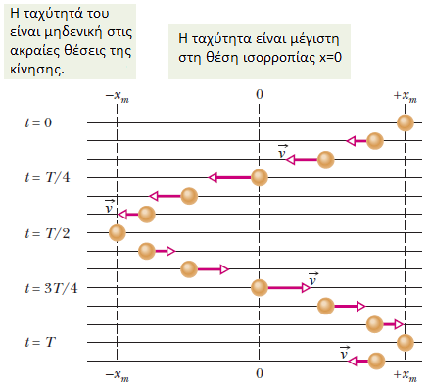
Απλή Αρμονική Ταλάντωση

Slide 19
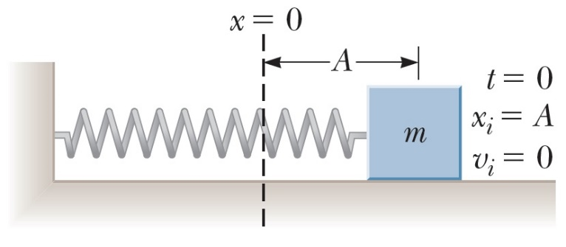
Απλή Αρμονική Ταλάντωση
Παράδειγμα:
Ένα σώμα μάζας 200 gr είναι συνδεδεμένο με αβαρές ελατήριο για το οποίο η σταθερά είναι 5 N/m. Το σύστημα βρίσκεται σε οριζόντια επιφάνεια χωρίς τριβές. Το σώμα μετατοπίζεται κατά 5 cm από τη θέση ισορροπίας και αφήνεται ελεύθερο.
Α) Βρείτε την περίοδο της κίνησης.
Β) Βρείτε τη μέγιστη ταχύτητα του σώματος.
Γ) Βρείτε τη μέγιστη επιτάχυνση του σώματος.
Δ) Γράψτε όλες τις εξισώσεις κίνησης.

Slide 20
Απλή Αρμονική Ταλάντωση
Παράδειγμα – Λύση:
Ένα σώμα μάζας 200 gr είναι συνδεδεμένο με αβαρές ελατήριο για το οποίο η σταθερά είναι 5 N/m. Το σύστημα βρίσκεται σε οριζόντια επιφάνεια χωρίς τριβές. Το σώμα μετατοπίζεται κατά 5 cm από τη θέση ισορροπίας και αφήνεται ελεύθερο.
Α) Βρείτε την περίοδο της κίνησης.
Β) Βρείτε τη μέγιστη ταχύτητα του σώματος.
Γ) Βρείτε τη μέγιστη επιτάχυνση του σώματος.

Slide 21
Απλή Αρμονική Ταλάντωση
Παράδειγμα – Λύση:
Ένα σώμα μάζας 200 gr είναι συνδεδεμένο με αβαρές ελατήριο για το οποίο η σταθερά είναι 5 N/m. Το σύστημα βρίσκεται σε οριζόντια επιφάνεια χωρίς τριβές. Το σώμα μετατοπίζεται κατά 5 cm από τη θέση ισορροπίας και αφήνεται ελεύθερο.
Δ) Γράψτε όλες τις εξισώσεις κίνησης.

Slide 22
Απλή Αρμονική Ταλάντωση
Παράδειγμα:
Ένα σώμα μάζας 200 gr είναι συνδεδεμένο με αβαρές ελατήριο για το οποίο η σταθερά είναι 5 N/m. Το σύστημα βρίσκεται σε οριζόντια επιφάνεια χωρίς τριβές. Το σώμα μετατοπίζεται κατά 5 cm από τη θέση ισορροπίας και αφήνεται με αρχική ταχύτητα $u_{i}=−0.1$m/s
Τι αλλάζει στα προηγούμενα ερωτήματα?
$$u_{i}=−0.1 \\ x_{i}=0.05$$

Slide 23
Απλή Αρμονική Ταλάντωση
Παράδειγμα – Λύση:
Ένα σώμα μάζας 200 gr είναι συνδεδεμένο με αβαρές ελατήριο για το οποίο η σταθερά είναι 5 N/m. Το σύστημα βρίσκεται σε οριζόντια επιφάνεια χωρίς τριβές. Το σώμα μετατοπίζεται κατά 5 cm από τη θέση ισορροπίας και αφήνεται με αρχική ταχύτητα $u_{i}=−0.1$m/s
Τι αλλάζει στα προηγούμενα ερωτήματα?
$$u_{i}=−0.1 \\ x_{i}=0.05$$

Slide 24
Απλή Αρμονική Ταλάντωση
Ενέργεια Απλού Αρμονικού Ταλαντωτή
Κινητική Ενέργεια: $Κ=\frac{1}{2}mu^{2}=\frac{1}{2}mω^{2}A^{2}{\sin^{2}{(ωt+φ)}}$
Ελαστική Δυναμική Ενέργεια: $U=\frac{1}{2}kx^{2}=\frac{1}{2}kA^{2}{\cos^{2}{(ωt+φ)}}$

Slide 25
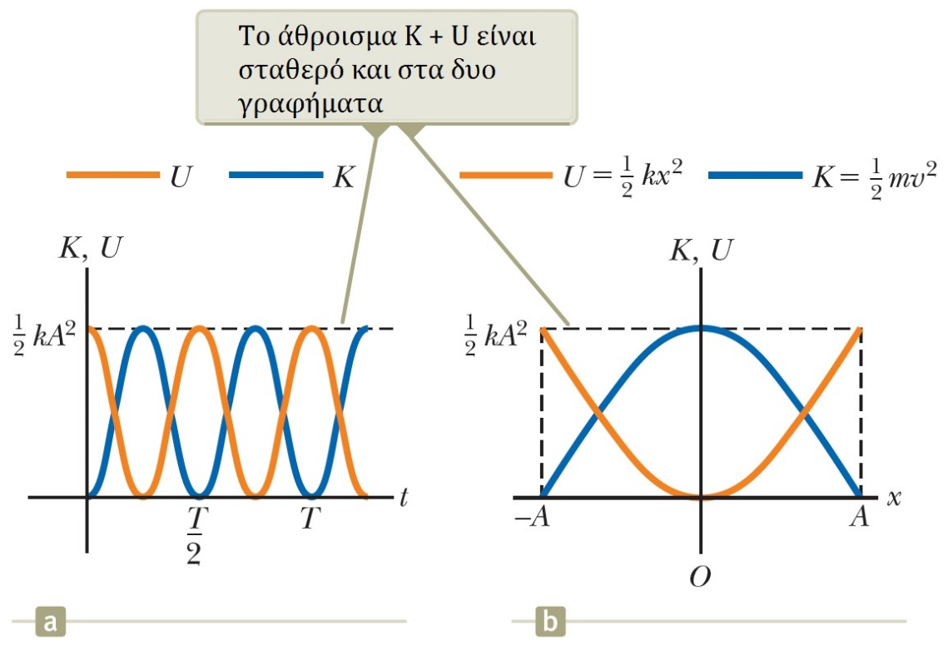
Απλή Αρμονική Ταλάντωση
Ενέργεια Απλού Αρμονικού Ταλαντωτή
Μηχανική Ενέργεια $Κ + U$ $E_{mech}=K+U=\frac{1}{2}kA^{2}$

Slide 26
Απλή Αρμονική Ταλάντωση
Ενέργεια Απλού Αρμονικού Ταλαντωτή
Μηχανική Ενέργεια $Κ + U$
$$E_{mech}=K+U=\frac{1}{2}kA^{2}$$
Αν $A=x_{m}:$

Slide 27
Απλή Αρμονική Ταλάντωση

Slide 28
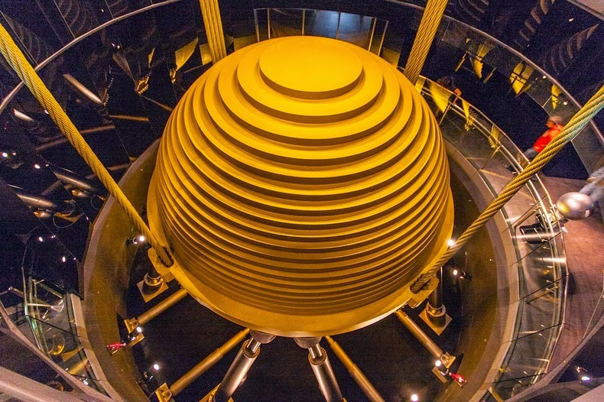
Απλή Αρμονική Ταλάντωση
Παράδειγμα:
Πολλά ψηλά κτήρια έχουν αποσβεστήρες μάζας, οι οποίοι είναι συσκευές που εμποδίζουν το κτήριο να ταλαντωθεί από τη δύναμη του ανέμου. Έστω ότι η συσκευή έχει μάζα $m = 2.72 x {10}^{5}$kg και έχει σχεδιαστεί να ταλαντώνεται σε συχνότητα $f = 10.0 Hz$, με πλάτος $A = 0.2$ m.
Α) Βρείτε την ολική μηχανική ενέργεια του συστήματος.
Β) Ποια είναι η ταχύτητα του σώματος όταν περνά από το σημείο ισορροπίας?

Slide 29
Απλή Αρμονική Ταλάντωση
Παράδειγμα – Λύση:
Συσκευή μάζας $m=2.72 x {10}^{5}$kg, ταλαντώνεται σε συχνότητα $f=10$ Hz, με πλάτος $A=0.2$m.
Α) Βρείτε την ολική μηχανική ενέργεια του συστήματος.
Β) Ποια είναι η ταχύτητα του σώματος όταν περνά από το σημείο ισορροπίας?

Slide 30
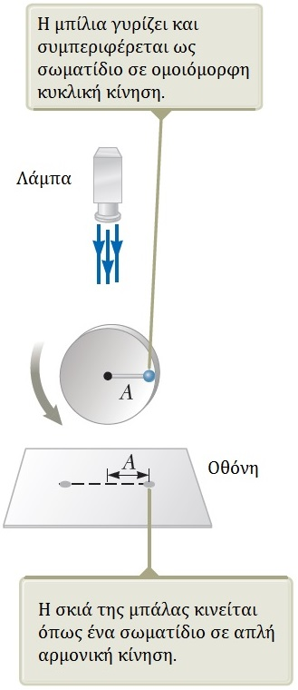
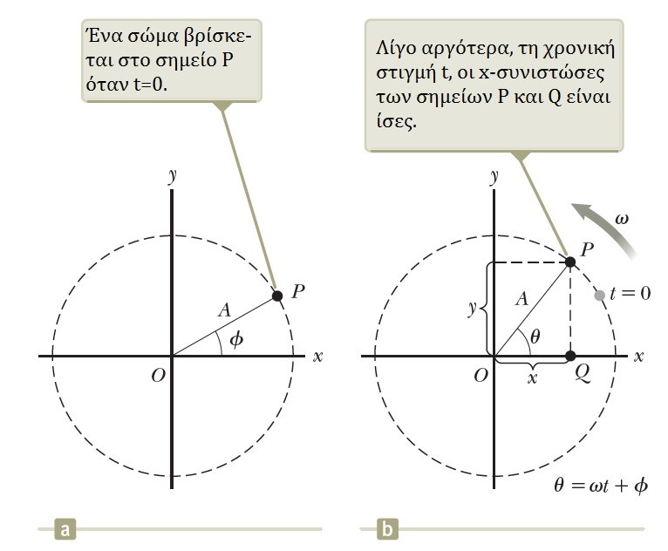
Απλή Αρμονική Ταλάντωση
Σχέση απλής αρμονικής ταλάντωσης με ομαλή κυκλική κίνηση

Slide 31
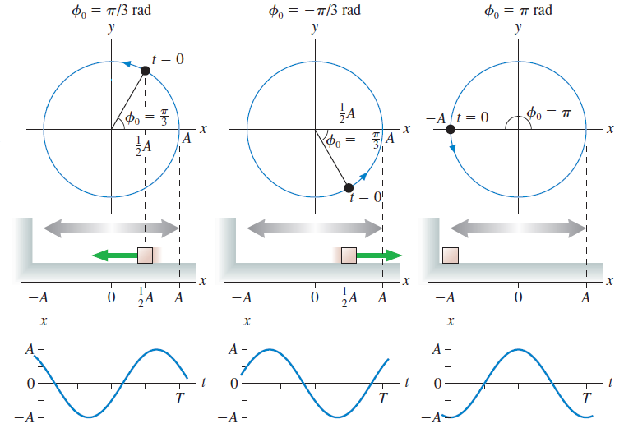
Απλή Αρμονική Ταλάντωση
Σχέση απλής αρμονικής ταλάντωσης με ομαλή κυκλική κίνηση

Slide 32
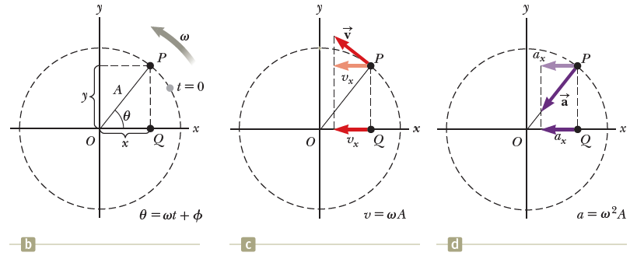
Απλή Αρμονική Ταλάντωση
Σχέση απλής αρμονικής ταλάντωσης με ομαλή κυκλική κίνηση

Slide 33
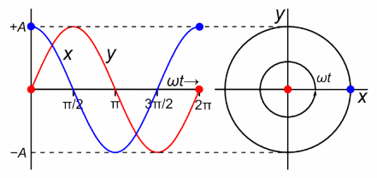
Απλή Αρμονική Ταλάντωση
Σχέση απλής αρμονικής ταλάντωσης με ομαλή κυκλική κίνηση

Slide 34
Τέλος Διάλεξης

